Slide 1
F5 Team – Hálózatok project
Tagok: Simon Elizabeth, Buzási Gergő, Koch Nikolett

Slide 2

F5 Team bemutatása
Tervezéstől a kivitelezésig Teljeskörű megoldások az ipar minden területére. Felmérés, Eszközök, Szoftverek, Telepítés, Karbantartás, Szerviz.
Eszközbeszerzés költségeinek racionalizálása IT kapacitás jobb kihasználása Az adatok és a biztonság.
Könnyebb távoli hozzáférés.

Slide 3
F5 team
Cégnév: F5 Team Cím: 1144 Budapest, Kerepesi út 124 ADÓSZÁM: 12345678-9-10 CÉGJEGYZÉKSZÁM: 01 02 345678
Cég leírás: Kiváló minőség biztosítása ügyfeleink és kollégáink számára A F5 Team 200 globális IT-szolgáltatások vezetője. Több mint 20 országban tevékenykedő több mint 5 000 munkatársunkat bízták meg ügyfeleink azzal, hogy szállítsák azt, ami a legfontosabb. A technológia erejét arra használjuk, hogy kritikus IT-szolgáltatásokat nyújtsunk, amelyek hatással vannak az üzleti életre.

Slide 4
F5 Team
Amit csinálunk
Biztosítjuk azokat az informatikai szolgáltatásokat, amelyekre ügyfeleinknek szüksége van a működés korszerűsítéséhez és az innováció ösztönzéséhez a teljes IT-területen.
Szolgáltatásokat nyújtunk az üzleti folyamatok kiszervezéséhez , elemzéséhez és tervezéséhez , alkalmazásokhoz , biztonsághoz , felhőhöz , IT outsourcinghoz és modern munkahelyekhez .

Slide 5
F5 Team
Hogyan dolgozunk
Minden nap kivívjuk ügyfeleink bizalmát azáltal, hogy átalakuló technológiákat szállítunk, amelyek biztosítják a vállalkozások és az emberek sikerét, biztonságát és jólétét világszerte.
Kiaknázzuk a partnerségek erejét a technológiai vezetőkből álló DXC ökoszisztémán keresztül . Az erősségeink és a szakértelem globális ötvözésével megoldásokat hozunk létre, és jobb eredményeket biztosítunk ügyfeleink számára a teljes IT-területükön.

Slide 6
Project leírás
Leírás linkje: https://trello.com/c/ADXocAfD

Slide 7
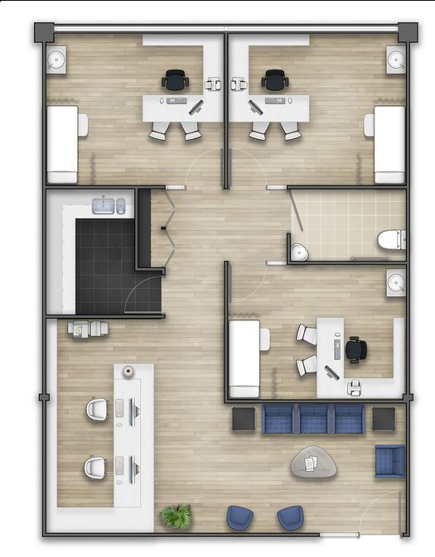
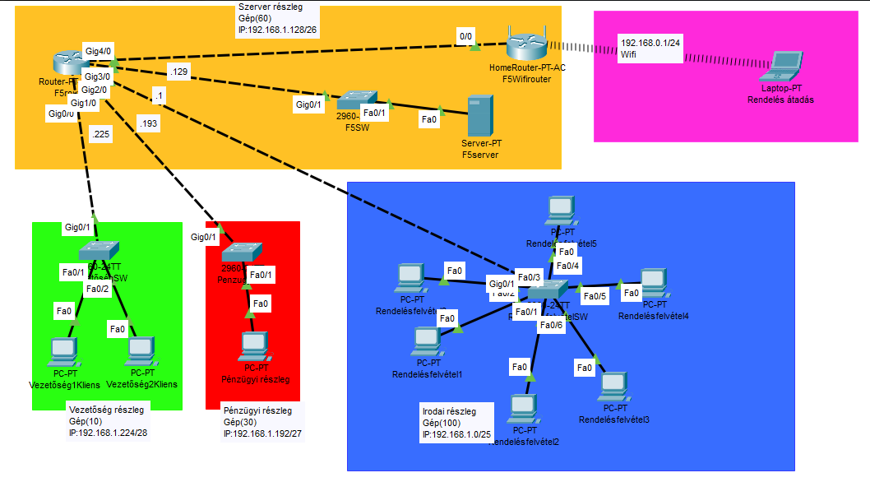
Hálózati topológiák tervezése, kialakítása

Slide 8
Hálózat tervezés
Állomások kialakításánál figyelembe vettük az iroda kialakítását.
Ennek megfelelőn 3 asztali számítógépet és egy laptopot helyeztünk el, valamint egy multifunkciós nyomtatót.
Kábelek kiépítésénél figyelembe vesszük a pratikusságot és az esztétikát.

Slide 9
Hálózati beállítások

Slide 10
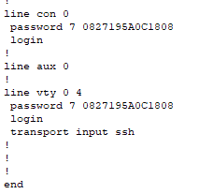
Biztonság, SSH
1. A biztonság nálunk a legfontosabb, ezért minden jelszót a hálózati eszközökön titkosítunk.
2. A jelszókat csak a illetékes rendszergazdával osztunk meg.
3. Mindent szerveren tárolunk és havi szintű másolatokat készítünk hálózati információkról/statisztikáról.
4. Secure Shell (SSH) Az SSH a javasolt sávon belüli módszer, hogy a hálózaton keresztül, virtuális interfész segítségével biztonságos parancssoros kapcsolatot létesítsünk.
Így ez által megvédjük a hálózatot az illetéktelen hozzáférésektől.

Slide 11
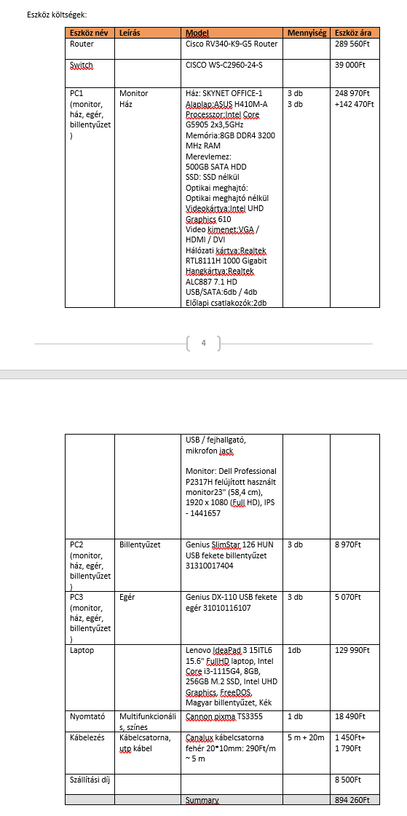
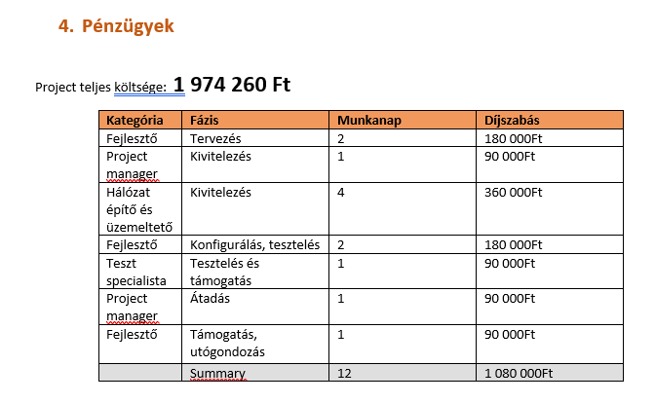
Ajánlat készítés
Ajánlat elérés: https://trello.com/c/HjOZIayC

Slide 12
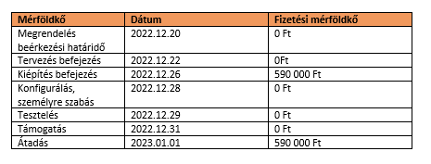
Mérföldkövek

Slide 13
Szavazás
https://www.menti.com/
Menti code: 7160 1554

Slide 14
Q&A
Notes:
Diavetítés módban válassza a nyilakat a hivatkozások felkereséséhez.

